Slide 1




Prova
Nom i cognoms
Data
1. Laia té 5 peixos i li regalen 3 peixos més. Quants peixos té en total? (2 punts).
5 + =
Té peixos.
2. Marc té 9 maduixes i se’n menja 5. Encercla quantes maduixes li queden (2 punts).
3
4
6
2
9 – 5 =
Mètode Snappet. Prova 7 1r. Pàgina 1 de 2.

Slide 2

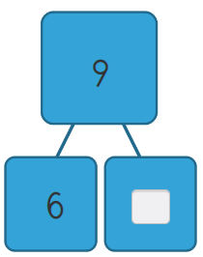
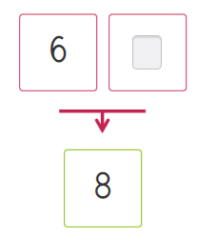
Prova
Nom i cognoms
Data
3. Quantes pilotes més necessites per a tindre’n 4? Marca amb una creu (2 punts).
2
4
4. Completa (2 punts).
5. Completa per per a tindre’n 10 en cada cas (2 punts).
3 i
4 i
9 i
2 i
Mètode Snappet. Prova 7 1r. Pàgina 2 de 2.

